Slide 1
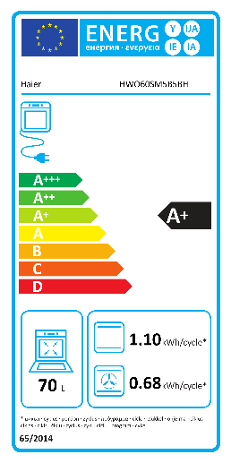
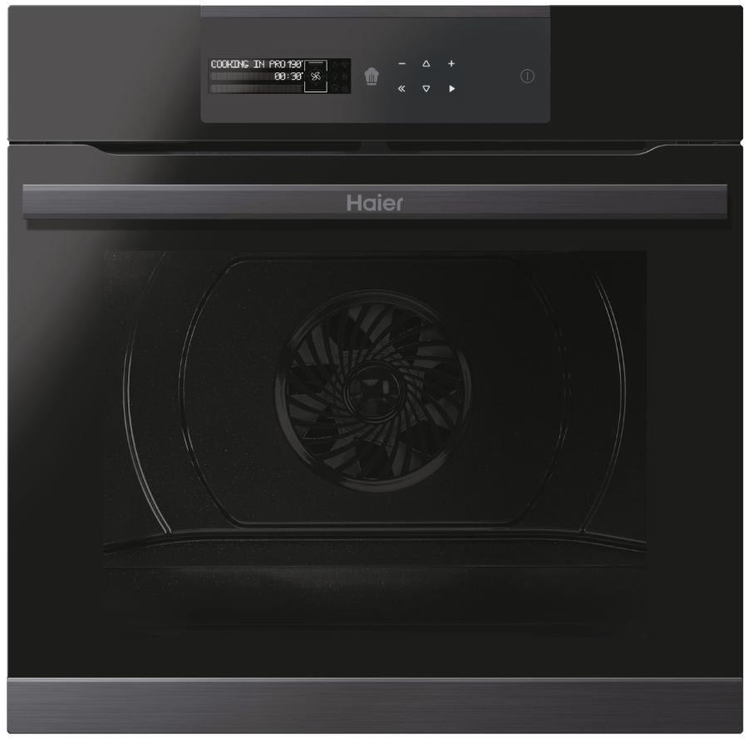
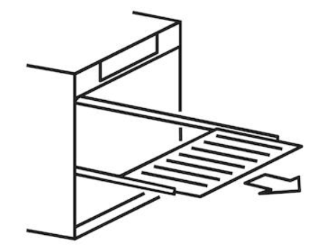
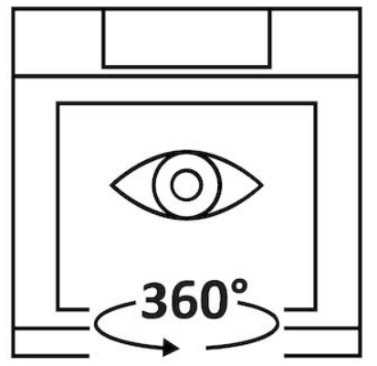
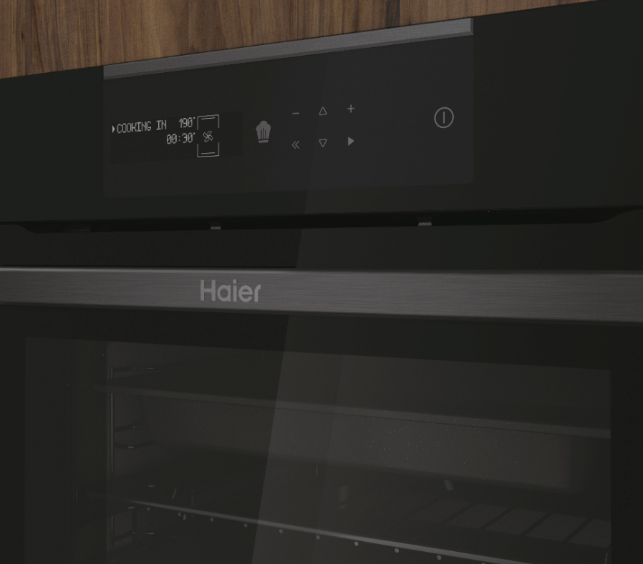
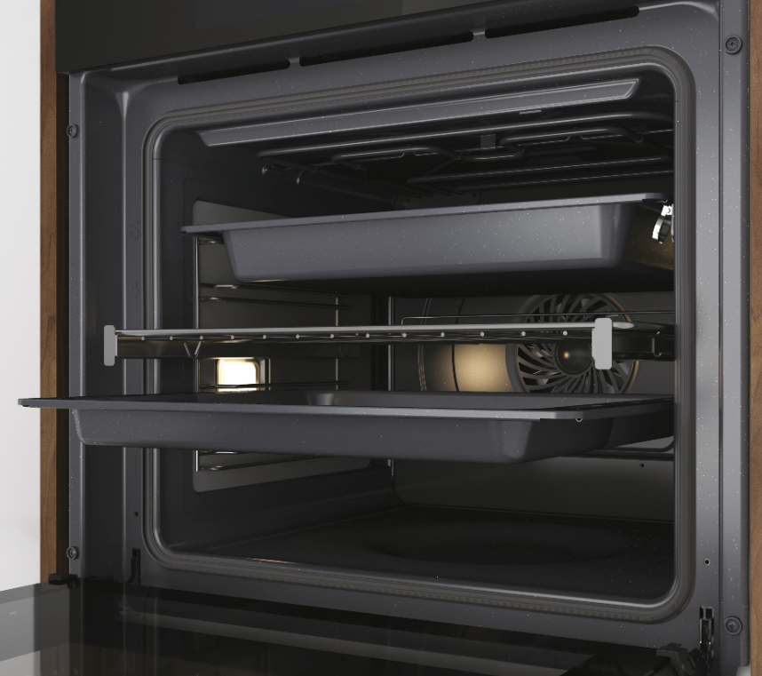
HWO60SM5B5BH
Multifunkční trouba I-Message Series 4 s pravým horkým vzduchem
Objem 70 l, Wi-Fi+BLE, H₂0 a katalytické čištění, masová sonda, dotykový displej, Soft Close, teleskopický výsuv
Hlavní vlastnosti
Kapacita (l) 70
Energetická třída A+
Spotř. en. Statický program (kWh) 1,10
Spotř. en. Nucená ventilace (kWh) 0,68
Celkový příkon (W) 2200
Maximální možná teplota (°C) 240
Programy
Statický, Spodní ohřev + Horní ohřev + Ventilátor, Multifunkce (pravý horký vzduch), Gril, Gril + Ventilátor, Spodní ohřev, Spodní ohřev + Ventilátor, Světlo
Funkce
Wi-Fi + Bluetooth – možnost připojení k aplikaci hOn a ovládání na dálku
Masová sonda
Tailor Bake – program pro přípravu uvnitř měkkých a na povrchu křupavých pokrmů
Kynutí – speciální program se stálou teplotou 40°C & Rozmrazování
Katalytické čištění – čištění zahřátím trouby na vysokou teplotu (200-250°C)
H₂0 čištění – rychlé ekologické čištění pomocí vody, které je hotové za 30 min
Ovládání i-Message – intuitivní dotykový displej
Technologie Climatech:
Soft+ – kombinuje první fázi tradičního pečení a následně mění rychlost ventilátoru tak, aby koláče, sušenky a croissanty byly nadýchané a měkké
Dvojitý gril
Chef panel – speciální tvar ventilátoru pro optimální rozložení vzduchu a rychlý ohřev
Aktivní ventilace – zajistí konstantní vnitřní teplotu, nepřehřívání dvířek a madla
Bezpečnost
2 bezpečnostní skla (možné odmontovat) Konstrukce
Postranní osvětlení LED pro viditelnost 360°C
Nerezové pojezdy pro vedení plechů
Teleskopický výsuv (1x)
Soft Close – pomalé dovírání dvířek
Ovládání na dálku pomocí aplikace hOn
Funkce Soft+ pro dokonale měkké pokrmy
Bezdotyková technologie ovládání chladničky
Teleskopický výsuv
Postranní osvětlení pro 360°C viditelnost
Katalytické a H₂0 čištění trouby
Logistická data
Kód 33703163
EAN 8059019010953
Barva Černé sklo
Rozměry výrobku V × Š × H (mm) 595 × 595 × 546
Čistá váha výrobku (kg) 32,6
Rozměry balení V × Š × H (mm) 665 × 620 × 640
Hmotnost s obalem (kg) 34,3
Příslušenství 1x plech – 35 mm
1x plech – 50 mm
1x rošt

